Slide 1


DEPARTAMENTO DE CIENCIAS ECONÓMICAS,
ADMINISTRATIVAS Y DE COMERCIO – CEAC
CARRERA DE INGENIERÍA MERCADOTECNIA
TEMA: “INFLUENCIA DE LA IMAGEN CORPORATIVA EN EL COMPORTAMIENTO DE LOS CLIENTES DEL SEGMENTO PERSONAS, DE LA BANCA PRIVADA DEL DMQ”
AUTOR:
ORTIZ TAMAYO KEVIN ALEXANDER
SANGOLQUÍ, 2019

Slide 2

1.
PROBLEMA DE INVESTIGACIÓN

Slide 3
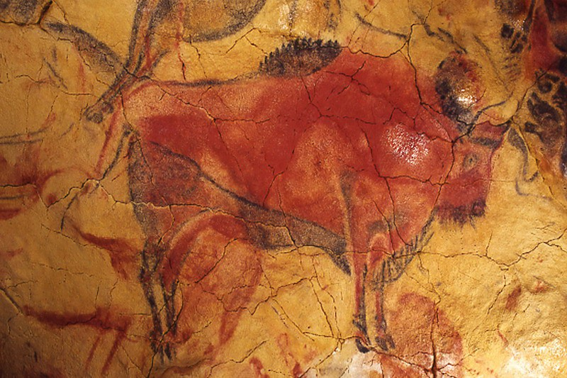
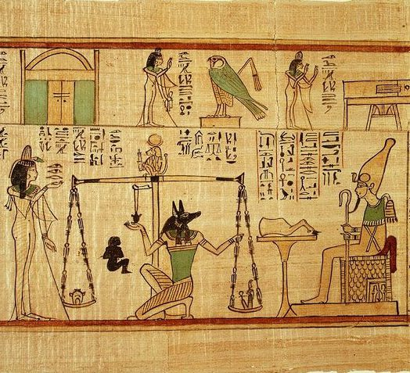
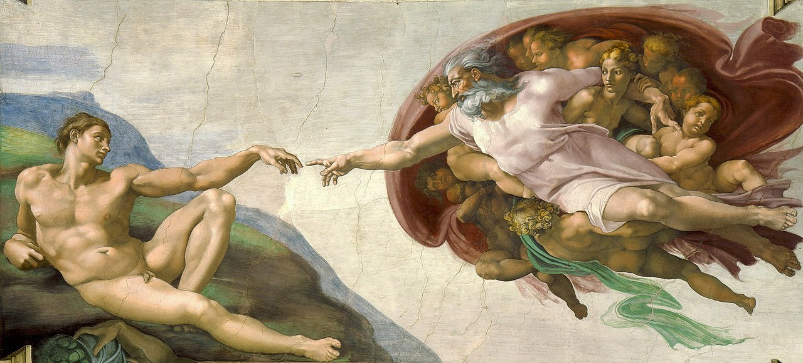
Problema de investigación
Antecedentes
HISTORIA
Las imágenes son abstracciones que un individuo realiza de su entorno y, a través de sus percepciones formula significados y realiza asociaciones mentales (Currás Pérez, 2010)
GESTIÓN – RELACIÓN COMERCIAL
El entorno visual y organizacional es diseñado, planificado y ejecutado desde .la gestión organizacional para:
Determinar nivel de interacción e involucramiento del cliente con los productos y servicios;
Gestionar recompensas y beneficios;
Gestionar experiencia de usuario;
La buena relación comercial con el cliente asegura la repetición de compra (Schiffman & Lazar Kanuk, 2010; Solomon, 2013; Rivas & Grande Esteban, 2013)
El cliente y su imagen buscan acoplarse a productos, marcas u organizaciones que sean concordantes con su propia imagen; (Schiffman & Lazar Kanuk, 2010; Solomon, 2013).
O
O
O

Slide 4
Problema de investigación
Antecedentes
GESTIÓN – IMAGEN CORPORATIVA
IMAGEN CORPORATIVA BANCARIA
El sector bancario es un aliado de desarrollo, crecimiento, solidez y solvencia de una economía nacional.
El enfoque bancario a nivel mundial ha desarrollado
Modelos de negocio bancario super centrados en el cliente
Optimización de la captación y distribución de recursos monetarios
La experiencia, la innovación y el entendimiento de la información que genera el cliente.
Gestión de la imagen corporativa
Ventaja competitiva
Desarrollo de mejores relaciones comerciales

Slide 5










Gestión a nivel mundial
Individual
Mittelstand
Individual
Chaebol
Keiretsu
Keiretsu: Grupo Mitsubishi
Chaebol: Samsung
Mittelstand: Staedtler
Individual: Citibank
Individual
Individual

Slide 6
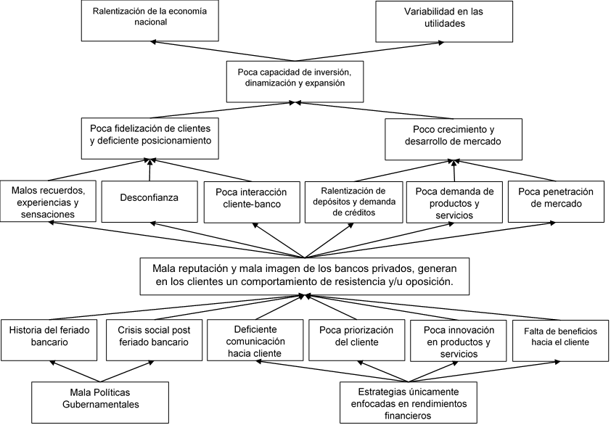
Problema de investigación
Árbol de problemas

Slide 7
Objetivo General
Objetivos Específicos
Determinar las características de los clientes del segmento personas de acuerdo a su nivel transaccional mensual, con el fin de obtener el promedio transaccional del segmento personas.
Identificar los factores que influyeron en los clientes, en su decisión de utilizar los productos y servicios bancarios, para conocer el nivel de uso.
Establecer la realidad macro ambiental, micro ambiental y el análisis interno de la banca privada, en la intermediación financiera con el segmento personas, para establecer la situación contextual de interacción entre banca y cliente.
Conocer el proceso de toma de decisiones en la banca privada respecto a la imagen corporativa, con el fin identificar los departamentos y áreas que intervienen en su gestión.
Establecer la relación entre las dimensiones de la imagen corporativa y las dimensiones del comportamiento de los clientes, a través del análisis estadístico de los datos recolectados, para determinar la existencia de influencia.
.
Conocer la influencia que ejercen las dimensiones de imagen corporativa en el comportamiento de los clientes del segmento personas, de los bancos privados que prestan servicios en el DMQ, con el fin de aportar los factores de imagen que deben ser considerados en la gestión organizacional.

Slide 8

2.
MARCO TEÓRICO

Slide 9
Marco Referencial
Imagen Corporativa y Comportamiento del cliente
(Bravo, Matute & Pina, 2011)
La satisfacción del consumidor se genera a través del personal
La satisfacción genera compromiso y confianza.
El compromiso se genera mediante la percepción de justicia en precios y la estrategia de RSC.
El personal es la única dimensión que influye en la lealtad, por el contrario, la percepción de justicia en precios no influye.
La lealtad es una consecuencia de lograr satisfacción y compromiso.
(Zameer, Tara, Kausar & Mohsin, 2015)
Aumento en la calidad del servicio aumenta el nivel de satisfacción.
Los clientes prefieren servicios de gran calidad y satisfacción a través del personal, esto junto a la comunicación de información clave, objetivos y la misión organizacional, construyen una imagen corporativa sólida.
Influir en el valor percibido del cliente permite un cambio en la percepción del banco y su oferta comercial.
El énfasis en servicios online o móviles, como banca móvil, generan mayor satisfacción.
(Zevilla & Toaquiza, 2016)
La imagen corporativa está relacionada y asociada a la satisfacción, compromiso y lealtad.
Para el cliente, la apariencia de la organización, el comportamiento del personal, y la comunicación hacia el público, son fundamentales para la construcción de imagen corporativa.
Los clientes asocian la imagen corporativa con el entorno o ambiente organizacional, y, la infraestructura.

Slide 10
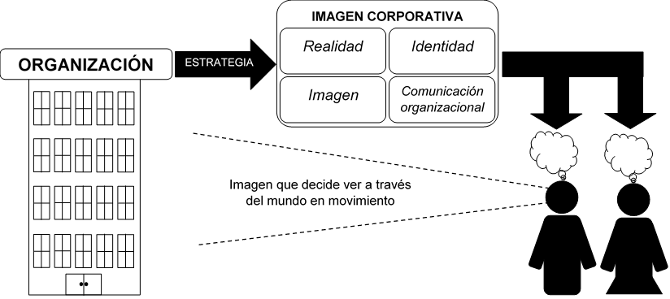
Teoría de la imagen corporativa
Interrelación de cuatro asociaciones: realidad, identidad, imagen y comunicación organizacional (Chaves, 2005).
Rowden (2003) explica que, “toda identidad es una mentira debido a que la identidad es una máscara que elegimos usar, o es una máscara que elegimos ver. Como tal, aparece como una imagen fija dentro de un mundo en movimiento” (p.1)
La imagen es un objeto que al imprimirse en el subconsciente de los individuos solo se modifica a grandes escalas, dificultando la eficacia en la gestión y la dirección, por lo que para alcanzar los efectos deseados se debe diseñar una estrategia adecuada (Valls, 1992).
IMAGEN CORPORATIVA

Slide 11
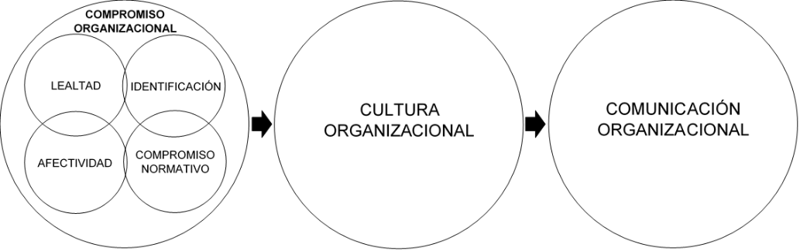
Teoría de la comunicación organizacional
Compromiso organizacional
(Betanzos Díaz, Andrade Palos, & Paz Rodríguez, 2006):
Lealtad en la intención de continuar en la organización.
Identificación a través de la implicación con el trabajo.
Compenetración afectiva con la organización
Compromiso normativo a través del “deber ser”
Un factor determinante es el clima laboral en la organización, ya que esto influye directamente en la productividad y la satisfacción del personal, consiguiendo así un compromiso diario con las actividades de trabajo (García Ramirez & Ibarra Velazquez, 2012).
IMAGEN CORPORATIVA

Slide 12
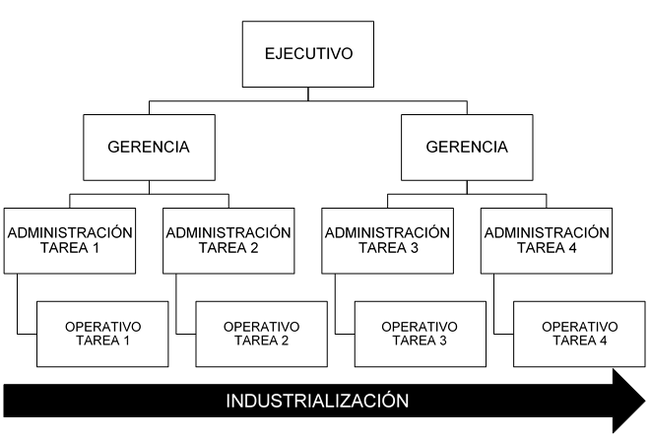
Teoría de la comunicación organizacional
Teoría clásica organizacional
(Matilla, 2008):
Organización como red de relaciones, donde la estructura es el sustento de la red y, la jerarquización su eje central.
Ser humano considerado como un recurso eficaz si el puesto esta bien diseñado y, el puesto representa la maximización de ingresos.
El único factor motivacional para el personal es el dinero
Sistematización de las actividades como método para alcanzar el funcionamiento óptimo, estableciendo una secuencia ordenada para las tareas, generando la industrialización (Bartoli, 1992).
IMAGEN CORPORATIVA

Slide 13
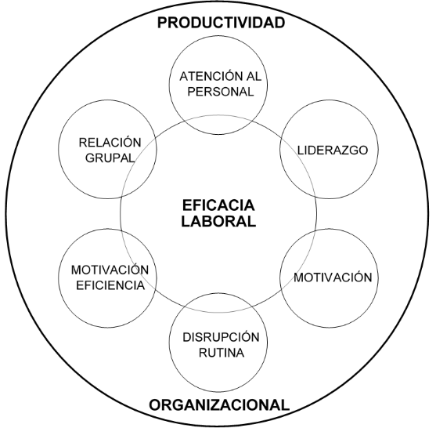
Teoría de la comunicación organizacional
Teoría humanística
(Bartoli, 1992; Peiro & Rodríguez, 2008):
No existe relación entre la eficacia laboral y las condiciones de trabajo expuestas por la teoría clásica organizacional.
La eficacia laboral se logra por la motivación laboral, que a su vez se logra mediante condiciones y aspectos humanísticos, con el fin de mejorar la productividad de la organización.
IMAGEN CORPORATIVA

Slide 14
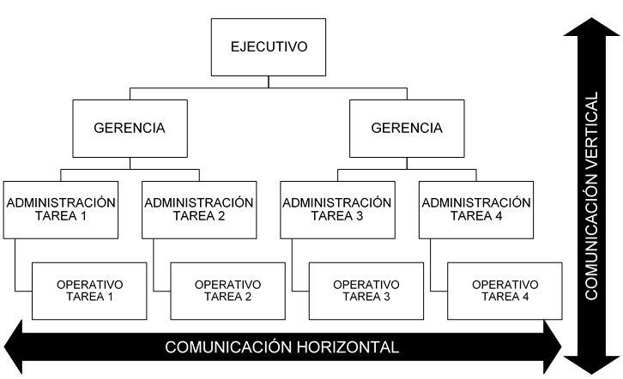
Teoría de la comunicación organizacional
Teoría humanística
Hodgetts & Altman (1981) mencionan que la teoría clásica no es equívoca, solamente carece de perspectiva y dimensión humana en la administración organizacional
Las personas desean un trato humano, quieren atención personal y la oportunidad del sentimiento de importancia en la organización.
La teoría humanística incluye la participación del personal de niveles bajos en la toma de decisiones, a través la comunicación abierta y, el flujo libre de la comunicación por varios niveles y canales de interacción, para generar confianza entre todos los miembros de la organización.
IMAGEN CORPORATIVA

Slide 15
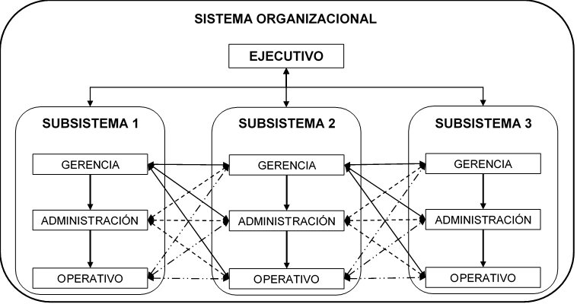
Teoría de la comunicación organizacional
Teoría de sistemas
(Huse & Bowditch, 1980):
Sistema integral, compuesto por varios subsistemas que son los departamentos de la organización..
Los subsistemas están interrelacionados e interactúan entre sí, dado que si un suceso ocurre en cualquier subsistema, afectará al resto del sistema.
IMAGEN CORPORATIVA

Slide 16
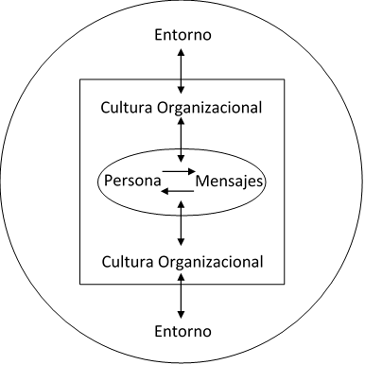
Teoría de la comunicación organizacional
Teoría contingente
Cualquier modo de organización es contingente de otro, tomando como única consideración la capacidad de respuesta de cada modelo ante problemas propios de una situación (Bartoli, 1992)
La organización debe establecerse de acuerdo a las características propias y, la interacción con su entorno, ya que las organizaciones más efectivas son las que más se adaptan a las exigencias del entorno, por lo tanto no existe una mejor forma de planificar una organización (Huse & Bowditch, 1980)
No existe un método mejor que los demás (Goldhaber, 1984)
IMAGEN CORPORATIVA

Slide 17
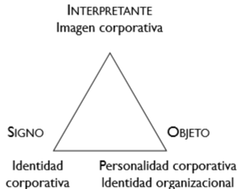
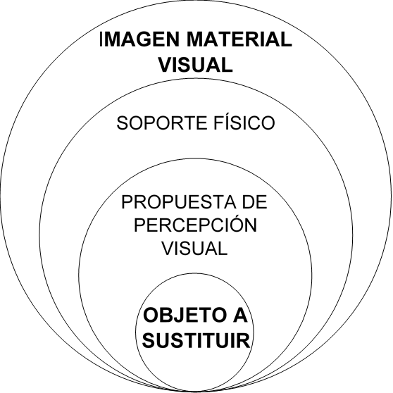
Teoría de la semiótica visual
Semiótica = Teoría de los signos
(Magariños de Morentin, 2001):
La semióticas se relacionan entre sí dentro de una imagen visual constituyendo con signo específico de comunicación
Un objeto tiene la capacidad de sustituir o representar a otro que no se está percibiendo pero que tiene relación
IMAGEN CORPORATIVA

Slide 18
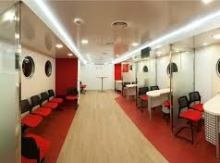
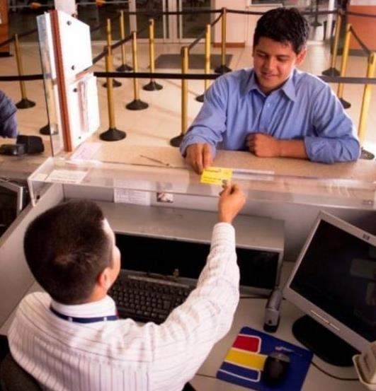


Teoría de la semiótica visual
Tipos de imágenes
1 Material Visual
2 Sensorial
4
Mental
3
Perceptual
Utiliza un objeto físico para manifestarse
Sensaciones receptadas por los sentidos
Interpretación cognitiva
Metáforas, asociaciones mentales
IMAGEN CORPORATIVA

Slide 19
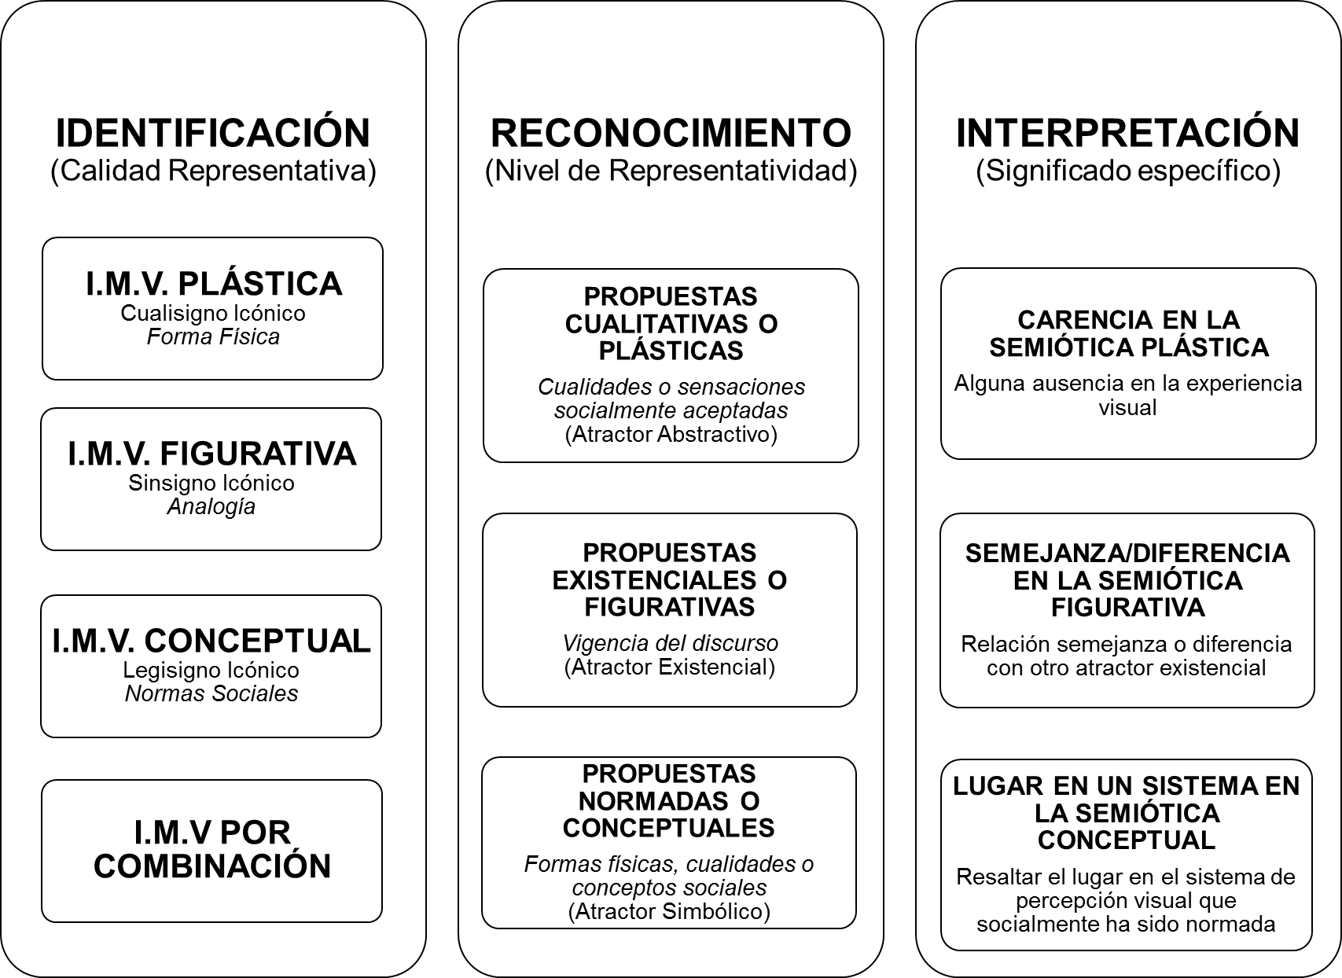
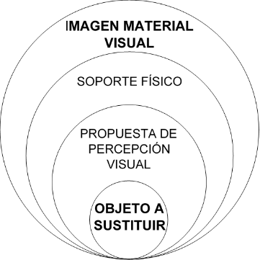
Teoría de la
semiótica visual
IMAGEN CORPORATIVA

Slide 20

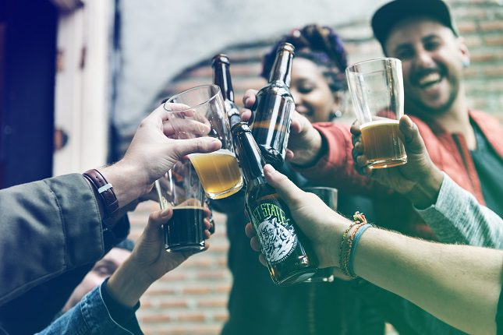

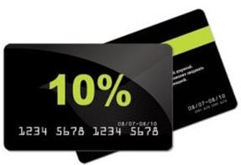



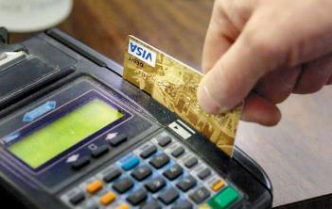
Teorías del comportamiento del cliente
Teoría racional económica
Teoría psicoanalítica
CLIENTES
Teoría del aprendizaje
Teoría social

Slide 21
VARIABLES
Y Dimensiones

Slide 22
Imagen corporativa
Comportamiento del cliente
Localización
Personal
Actitud y Comportamiento
Percepción de justicia en precios
Sentimientos Positivos
Expresión visual
Expresión del ambiente
Apariencia online
Comunicación externa
1. Satisfacción
2. Confianza
3. Compromiso
4. Lealtad
(Pérez Villarreal, Martínez Ruiz , & Lagunes Pérez , 2014; Bravo, Matute, & Pina, 2011))
(An Tran, Nguyen, Melewar, & Bodoh, 2015; Bravo, Matute, & Pina, 2011)

Slide 23

3.
ANÁLISIS CONTEXTUAL

Slide 24
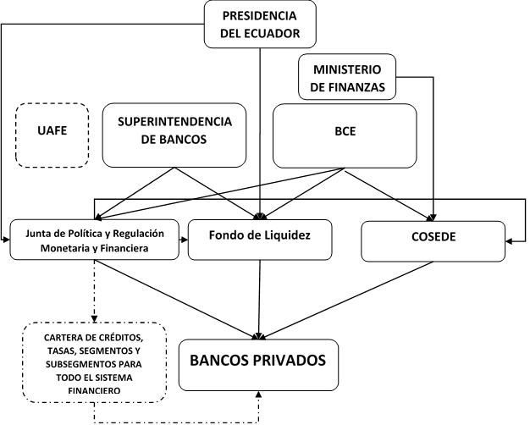

MACRO
AMBIENTE
Factor Económico:
PIB ecuatoriano en 2018 es positivo pero inferior al 2017
El 80% de las remesas provienen de
Decrecimiento de 2.9 puntos en la variación de la captación monetaria
Decrecimiento de 1.85 puntos en la variación de la demanda de créditos.
Banco Central incentivó el flujo de recursos monetarios a través de las tasas de interés.
Factor Político Legal:
Factor Demográfico:
La mayoría de los clientes de la banca privada están entre los 15 y 44 años de edad
El target de mayor crecimiento es el de adultos mayores
Siempre existirá una mayor proporción de clientes mujeres.

Slide 25
MACRO
AMBIENTE
Factor Sociocultural:
No se puede configurar una sola cultura nacional por la gran composición racial y cultural. La construcción cultural se da por regiones y zonas, provocando regionalismo.
El hombre alcanza los objetivos realizando varias actividades de forma individual. La sociedad le ha atribuido a la mujer el rol de madre, esposa e hija.
El pueblo ecuatoriano es hacendoso, afanoso, tranquilo, poco planificador, muy predecible y con espíritu cálido.
Factor Tecnológico:
Banca ecuatoriana con problemas de competitividad en la innovación tecnológica.
Servicios bancarios con disponibilidad 24 horas, esto exige el desarrollo de canales digitales con personalización, buena experiencia de usuario y, con simplicidad en la contratación de servicios.
La omnicanalidad utiliza redes sociales como canales multiuso.
Cambio de paradigma en la contratación del personal, priorizando la experiencia y especialización en habilidades tecnológicas.
Factor Ambiental:
El 50% de las instituciones bancarias utilizan SARAS.
El 61% de la banca comercializará productos verdes, el 18% ya lo ha hecho y, el 21% no lo hará. Los créditos verdes componen menos del 2% de la cartera de créditos.
Falta de conocimiento para promover mercados verdes y prácticas ambientales.

Slide 26
MICRO
AMBIENTE
Productos y Servicios:
Inclusión financiera es la acción de incluir a un ciudadano que posee una remuneración monetaria, en el sistema financiero mediante el ahorro y el crédito.
Productos del activo:
  Créditos 60.89%
  Tarjetas de crédito 32.63%
  Microcréditos 6.48%
Productos del pasivo:
  Depósitos ahorro 95.65%
  Depósitos a plazo 2.30%
  Depósitos de cuenta básica 2.16%
EL 50,50% de las remesas a Ecuador, se receptan por servicios bancarios.
En el DMQ. Una persona tiene entre una y dos tarjetas de crédito.
Clientes:
El nivel transaccional promedio mensual por habitante:
Cartera bruta $ 1,450.34
Crédito $ 1,200
Crédito de consumo $ 100
Crédito en tarjeta de crédito $ 200
Microcrédito $ 150
Crédito inmobiliario $ 1,100 dólares
Crédito educativo: $ 200 dólares
Saldo de cuentas $ 1,612.33 dólares
Población DMQ | 2,644,145
Población Bancarizada DMQ | 1,331,591 | 50,36%
Población Pleno Empleo DMQ | 785,639 | 59%
Población Bono DMQ | 199,738 | 15%
Población Jubilada DMQ | 346,214 | 26%
Nota: Fuente: (INEC, 2017; Superintendencia de Bancos, 2017)

Slide 27
MICRO
AMBIENTE
Competencia:
Segmentación de la banca privada propuesta por el Ranking Financiero 2017 de la revista Ekos.
Bancos que pertenecen al segmento 1
Intermediarios:
Canales Físicos a nivel nacional
Canales Físicos por cada 100.000
Canales Electrónicos
82.44% CNB
Segmento | Activos
Segmento 1 | Superior a $ 1000 millones
Segmento 2 | Entre $ 200 y $ 1000 millones
Segmento 3 | Entre $ 160 y $ 199 millones
Segmento 4 | Inferior a $ 160 millones
29.801 puntos
13.23% ATM
2,96% Agencias
1,38% Agencias
Nota: Fuente: (Ekos Negocios, 2017)
Segmento | Bancos Privados
Segmento 1 | Banco del Austro S.A.
 | Banco Bolivariano C.A.
 | Banco Diners Club del Ecuador S.A.
 | Banco Guayaquil S.A.
 | Banco Internacional S.A.
 | Banco del Pacífico S.A.
 | Banco Pichincha C.A.
 | Produbanco S.A.
247 CNB *DMQ
250 puntos *nacional
34 ATM
7 Agencias
2 Ventanillas de extensión
Nota: Fuente: (Catastro Superintendencia de Bancos, 2018).
74,43%

Slide 28

MICRO
AMBIENTE
Proveedores:
Contratación: Todos los proveedores deben cumplir con los procesos internos y con políticas, certificaciones y procesos estipulados por los bancos.
Proveedores que son nacionales:
  Produbanco: 97%
  Banco Pichincha: 94,63%
  Banco Guayaquil 94%
  Banco del Pacífico 85%
Gasto en proveedores y porcentaje del gasto:
  Banco Pichincha: $ 306 millones, 28,5%
  Produbanco: $ 60 millones, 64,77%
  Banco Guayaquil:$ 79 millones, 18%
Canales Electrónicos
Públicos:
Los objetivos de Asobanca en relación a la imagen corporativa bancaria son:
Promover y mantener la confianza del público en el sistema ﬁnanciero.
Impulsar políticas, leyes, programas, proyectos, medidas y acciones que favorezcan la solidez, la transparencia, la modernización y la responsabilidad social en las instituciones bancarias.
Proteger la imagen bancaria.
Proteger el buen nombre de las instituciones bancarias y difundir su aporte al progreso de las actividades productivas del Ecuador.

Slide 29
ANÁLISIS INTERNO
Estrategia organizacional
Cliente como núcleo central.
Responsabilidad y/u optimización de recursos.
Innovación, tecnología y seguridad.
Marca e imagen.
Comportamiento organizacional
Valores
Eficiencia.
Integridad.
Prudencia.
Responsabilidad.
Transparencia.
Comportamiento organizacional
Principios éticos
Prevención lavado de activos, conflicto de interés, corrupción, extorsión, soborno y, riesgos laborales.
No discriminación, trabajo forzoso o bajo coacción
Cultura organizaiconal
Desarrollo personal y profesional
Equidad de género
Mejora continua, innovación y diferenciación
Servicio con calidad
Actitud organizacional con el personal
Equidad de oportunidades
Salud ocupacional y seguridad organizacional
Equilibrio entre el negocio y la relación con el cliente

Slide 30
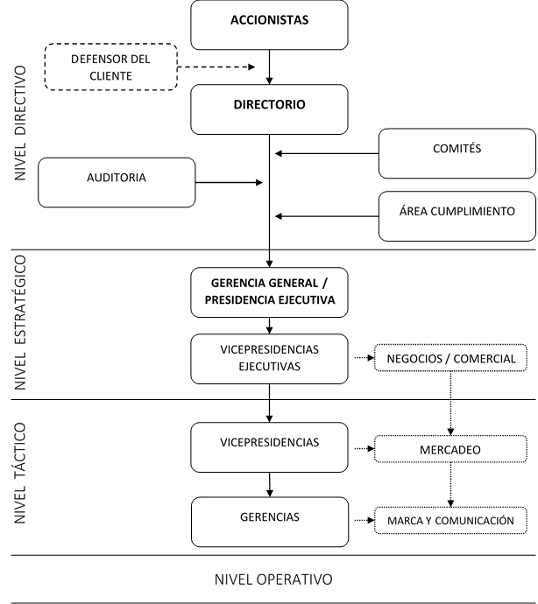
ANÁLISIS INTERNO
Toma de decisiones .imagen corporativa
Primera instancia es vertical
Presidencia ejecutiva o gerencia general
Vicepresidencia ejecutiva de negocios/comercial
Segunda instancia es horizontal y vertical
Vicepresidencia de mercadeo
Gerencia de marca y comunicación
Gerencia de relaciones públicas
Canales de comunicación interna
Nivel estratégico: Intranet, resúmenes e informes.
Personal: Comités, intranet, email interno, revista funcional, canal de denuncias, grupos focales y encuestas.
Proveedores: Comités, comités paritarios y boletín digital de noticias.

Slide 31

4.
METODOLOGÍA

Slide 32
METODOLOGÍA
Enfoque: Cuantitativo
Finalidad: Aplicada
Control de las variables: No experimental
Alcance: Correlacional
Unidades de análisis: In situ

Slide 33
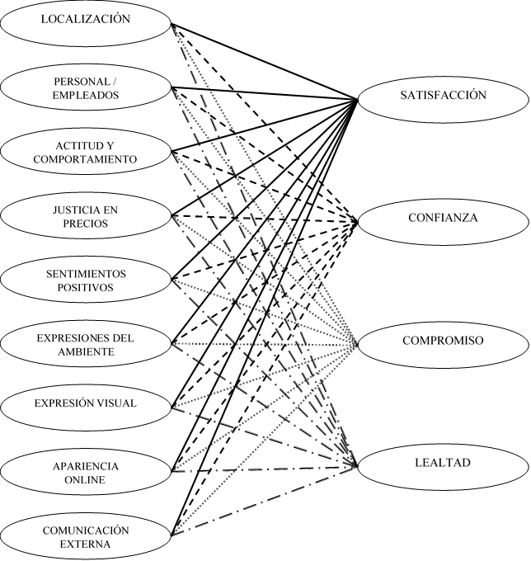
METODOLOGÍA
Modelo correlacional e hipótesis
HO.1: Las dimensiones de la imagen corporativa: localización (L), personal (P), actitud y comportamiento (AC), percepción de justicia en precios (JP), sentimientos positivos (SP), expresión visual (EV), expresión del ambiente (EA), apariencia online (O) y, la comunicación externa (CE), no tienen influencia sobre la satisfacción (S) de los clientes.
HO.2: Las dimensiones de la imagen corporativa: localización (L), personal (P), actitud y comportamiento (AC), percepción de justicia en precios (JP), sentimientos positivos (SP), expresión visual (EV), expresión del ambiente (EA), apariencia online (O) y, la comunicación externa (CE), no tienen influencia sobre la confianza (CF) de los clientes.
Modelo correlacional entre las dimensiones de imagen corporativa y comportamiento de los clientes. Fuente: (An Tran, Nguyen, Melewar, & Bodoh, 2015, 2015; Pérez Villarreal, Martínez Ruiz , & Lagunes Pérez , 2014; Bravo, Matute, & Pina, 2011).

Slide 34
METODOLOGÍA
Modelo correlacional e hipótesis
HO.3: Las dimensiones de la imagen corporativa: localización (L), personal (P), actitud y comportamiento (AC), percepción de justicia en precios (JP), sentimientos positivos (SP), expresión visual (EV), expresión del ambiente (EA), apariencia online (O) y, la comunicación externa (CE), no tienen influencia sobre el compromiso (CP) de los clientes.
HO.4: Las dimensiones de la imagen corporativa: localización (L), personal (P), actitud y comportamiento (AC), percepción de justicia en precios (JP), sentimientos positivos (SP), expresión visual (EV), expresión del ambiente (EA), apariencia online (O) y, la comunicación externa (CE), no tienen influencia sobre la lealtad (LT) de los clientes.
Modelo correlacional entre las dimensiones de imagen corporativa y comportamiento de los clientes. Fuente: (An Tran et al., 2015; Pérez Villarreal et al., 2014; Bravo et al, 2011).

Slide 35
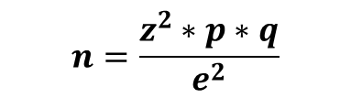



METODOLOGÍA
Población y muestra
Bancos Privados | Clientes | %
Banco Austro S.A. | 73.400 | 3,33%
Banco Bolivariano C.A. | 50.336 | 2,29%
Banco Diners Club del Ecuador S.A. | 0 | 0,00%
Banco Guayaquil S.A. | 105.007 | 4,77%
Banco Internacional S.A. | 211.253 | 9,59%
Banco del Pacífico S.A. | 233.764 | 10,62%
Banco Pichincha C.A. | 999.999 | 45,41%
Banco de la Producción S.A. | 528.241 | 23,99%
TOTAL | 2.202.000 | 100%
Universo: 2.202.000 cuentas de ahorros
Unidad de muestreo: Clientes de cada banco del segmento 1 (se excluye a Diners Club).
Unidad de análisis: Hombres y mujeres de 16 años en adelante
Muestra: 385 cuenta ahorristas
Tipo de muestreo: No probabilístico por cuotas
$$n=\frac{z^{2}∗p∗q}{e^{2}}$$
$$n=\frac{{\left(1,96\right)}^{2}∗0,50∗0,50}{{\left(0,05\right)}^{2}}$$
$$n=384.16$$
$$n=385$$

Slide 36
METODOLOGÍA
Distribución de la muestra
Distribución de la muestra
Bancos Privados | Cuota | Total (100%) (n = 385) | Hombres (48.3%) (n = 187) | Mujeres (51.7%) (n = 198)
Banco Austro S.A | 3.33% | 13 | 6 | 7
Banco Bolivariano C.A | 2.29% | 9 | 4 | 5
Banco Diners Club del Ecuador S.A | 0.00% | 0 | 0 | 0
Banco Guayaquil S.A | 4.77% | 18 | 9 | 10
Banco Internacional S.A | 9.59% | 37 | 18 | 19
Banco del Pacífico S.A | 10.62% | 41 | 20 | 21
Banco Pichincha C.A | 45.41% | 175 | 85 | 89
Banco de la Producción S. A | 23.99% | 92 | 45 | 47

Slide 37
METODOLOGÍA
Instrumento
Variable | Dimensión | Ind | Ítem
Imagen corporativa | Localización | L1 | En mi localidad, el banco tiene suficientes puntos de servicio.
 |  | L2 | Los puntos de servicio del banco, están cerca de mis sitios y lugares habituales.
 |  | L3 | Es fácil el acceso a los puntos de servicio.
Imagen corporativa | Personal | P1 | En el banco hay suficiente personal disponible para la atención al público.
 |  | P2 | Me agrada la presencia y la vestimenta del personal.
 |  | P3 | El personal del banco tiene una actitud agradable, amable y dispuesta al servicio.
 |  | P4 | Pienso que el personal está calificado para asesorar en productos y servicios.
Imagen corporativa | Actitud y Comporta-miento | AC1 | Creo que el banco tiene un comportamiento ético en todas las acciones que realiza.
 |  | AC2 | Creo que el banco respeta los derechos del cliente.
 |  | AC3 | Percibo los valores del banco, y creo que lo identifican adecuadamente.

Slide 38
METODOLOGÍA
Instrumento
Variable | Dimensión | Ind | Ítem
Imagen corporativa | Percepción de justicia en precios | JP1 | Son justos o razonables los intereses, costos y comisiones que pago por: créditos, tarjetas de créditos, retiro de dinero y transferencias.
 |  | JP2 | Son justos o razonables los intereses que recibo por mis cuentas bancarias.
 |  | JP3 | Los intereses, costos y comisiones que cobra el banco, están dentro de los parámetros legales.
Imagen corporativa | Sentimientos Positivos | SP1 | Estoy de acuerdo en la ayuda que brinda el banco, a diversas causas y proyectos sociales, y ambientales.
 |  | SP2 | Me agrada el prestigio que posee la marca del banco.
 |  | SP3 | Es buena la calidad del servicio y los productos que contrato.
 |  | SP4 | Me llena de orgullo la historia del banco, su marca, su prestigio, y las acciones que realiza.
 |  | SP5 | Me siento respaldado por el banco.
 |  | SP6 | De las personas que conozco y que no son clientes del banco, me gusta escuchar su opinión sobre el banco.

Slide 39
METODOLOGÍA
Instrumento
Variable | Dimensión | Ind | Ítem
Imagen corporativa | Expresión Visual | EV1 | El logo y el lema (eslogan), son atractivos y comunican el propósito del banco.
 |  | EV2 | El tipo de letra en anuncios, carteles y letreros del banco, permite que estos sean fáciles de entender y recordar.
 |  | EV3 | Los gráficos y las imágenes del banco, identifican su esencia organizacional.
 |  | EV4 | El color que utiliza el banco, lo diferencia de la competencia.
Imagen corporativa | Expresión del Ambiente | EA1 | La fachada externa de los puntos de servicio, lo identifican como marca.
 |  | EA2 | La fachada externa de los puntos de servicio, comunican el nivel de servicio que brinda el banco.
 |  | EA3 | En las agencias, la señalética, la decoración y la distribución de espacios, identifican su marca.
 |  | EA4 | En las agencias, la señalética, la decoración y la distribución de espacios, expresan la preocupación del banco por brindar un buen servicio.

Slide 40
METODOLOGÍA
Instrumento
Variable | Dimensión | Ind | Ítem
Imagen corporativa | Apariencia Online | O1 | La apariencia de los canales digitales tiene relación con la apariencia del banco.
 |  | O2 | En los canales digitales, la distribución de espacios y contenidos, me permiten un manejo cómodo.
 |  | O3 | Cuando navego por los canales digitales, es fácil escoger y usar los servicios del banco.
Imagen corporativa | Comunica-ción Externa | CE1 | Es fácil recordar la dirección web o URL del banco (URL: www.banco.com).
 |  | CE2 | Los mensajes del banco, que recibo por canales digitales, son fáciles de recordar.
 |  | CE3 | Los mensajes del banco, que recibo por canales digitales, me mantienen informado.
 |  | CE4 | La publicidad del banco es agradable, clara y honesta.
 |  | CE5 | En general, los mensajes que recibo del banco, son agradables, claros y honestos.
 |  | CE6 | La historia organizacional del banco y el legado de su marca, motivarían a personas que no son clientes, a serlo.

Slide 41
METODOLOGÍA
Instrumento
Variable | Dimensión | Ind | Ítem
Comportamiento del cliente | Satisfacción | S1 | Los servicios y productos que brinda el banco, cumplen mis expectativas.
 |  | S2 | Estoy satisfecho con la experiencia obtenida, en el uso de servicios y productos del banco.
 |  | S3 | Tengo la intención de tener una relación duradera con el banco, ya que el nivel de servicio que brinda cumple mis expectativas.
Comportamiento del cliente | Confianza | CF1 | Creo que este banco cumple sus promesas.
 |  | CF2 | Creo que el banco tiene intenciones positivas, y beneficios hacia mí.
 |  | CF3 | Confío en el banco, por la reputación que tiene.
Comportamiento del cliente | Compromiso | CP1 | Sin sentirme obligado por ningún motivo, tengo la intención de seguir siendo cliente del banco, y de su marca.
 |  | CP2 | Tengo la intención de seguir siendo cliente del banco, porque la competencia no brinda los mismos servicios.
 |  | CP3 | Tengo la intención de seguir utilizando los servicios del banco, como una retribución por los beneficios que recibo.
Comportamiento del cliente | Lealtad | LT1 | Mi intención es seguir utilizando los servicios del banco.
 |  | LT2 | Me interesa aumentar el uso de los servicios y productos del banco.
 |  | LT3 | Permanezco en el banco porque tiene los mejores beneficios económicos, en comparación a la competencia.
 |  | LT4 | En una conversación con personas que no son clientes del banco, recomendaría sus servicios.
 |  | LT5 | En una conversación con cualquier persona, defendería la marca del banco si me dijeran opiniones negativas.

Slide 42
METODOLOGÍA
Validación Instrumento
Variable | No | Género | Ocupación | Nivel de estudios
Imagen corporativa | 1 | Masculino | Coordinador de marca y comunicación bancaria | Diplomado
 | 2 | Femenino | Coordinadora de marca y comunicación bancaria | Maestría
 | 3 | Masculino | Docente universitario | Maestría
Comporta-miento del cliente | 1 | Femenino | Docente universitaria | Maestría
 | 2 | Femenino | Docente universitaria | Maestría
 | 3 | Masculino | Docente universitario | Doctorado
Expertos
Dimensión | KMO | No. de elementos | No. de encuestas
Localización | .647 | 3 | 39
Personal | .773 | 4 | 39
Actitud y comp. | .680 | 3 | 39
Justicia en precios | .673 | 3 | 39
Sentimientos positivos | .744 | 6 | 39
Expresión visual | .631 | 4 | 39
Expresión del ambiente | .732 | 4 | 39
Apariencia online | .595 | 3 | 39
Comunicación externa | .785 | 6 | 39
Satisfacción | .767 | 3 | 39
Confianza | .733 | 3 | 39
Compromiso | .692 | 3 | 39
Lealtad | .820 | 5 | 39
Estadística
Alfa de Cronbach | .968
No. elementos | 50
No. encuestas | 39

Slide 43

RESULTADOS

Slide 44
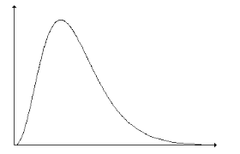
Análisis Bivariado
HIPÓTESIS NULA 1
Dimensiones | Chi cuadrado X ² | Valor p | H₀
 |  |  | Se rechaza | Se acepta
Localización y Satisfacción | >71.760 | .000 | X
Personal y Satisfacción | >91.780 | .000 | X
Actitud comportamiento y Satisfacción | >149.980 | .000 | X
Justicia en Precios y Satisfacción | >71.990 | .000 | X
Sentimientos positivos y Satisfacción | >99.600 | .000 | X
Expresión visual y Satisfacción | >119.980 | .000 | X
Expresión del ambiente y Satisfacción | >160.670 | .000 | X
Apariencia online y Satisfacción | >161.550 | .000 | X
Comunicación externa y Satisfacción | >168.210 | .000 | X
X²= 26.2962
tabla
Se acepta Ho
Se rechaza Ho y se acepta Hi
NO EXISTE RELACIÓN DE LAS DIMENSIONES
EXISTE RELACIÓN DE LAS DIMENSIONES
Reglas de decisión
Grados de libertad: 16
α = .05
valor crítico = 26.2962
Si X ² > 26.2962 se rechaza la hipótesis nula y se acepta la hipótesis alternativa.
Si X ² ≤ 26.2962 se acepta la hipótesis nula.

Slide 45
Análisis Bivariado
HIPÓTESIS NULA 2
Dimensiones | Chi cuadrado X ² | Valor p | H₀
 |  |  | Se rechaza | Se acepta
Localización y Confianza | >52.870 | .000 | X
Personal y Confianza | >72.340 | .000 | X
Actitud comportamiento y Confianza | >172,230 | .000 | X
Justicia en Precios y Confianza | >57.545 | .000 | X
Sentimientos positivos y Confianza | >98.620 | .000 | X
Expresión visual y Confianza | >111.138 | .000 | X
Expresión del ambiente y Confianza | >133.480 | .000 | X
Apariencia online y Confianza | >100.480 | .000 | X
Comunicación externa y Confianza | >129.440 | .000 | X
X²= 26.2962
tabla
Se acepta Ho
Se rechaza Ho y se acepta Hi
NO EXISTE RELACIÓN DE LAS DIMENSIONES
EXISTE RELACIÓN DE LAS DIMENSIONES
Reglas de decisión
Grados de libertad: 16
α = .05
valor crítico = 26.2962
Si X ² > 26.2962 se rechaza la hipótesis nula y se acepta la hipótesis alternativa.
Si X ² ≤ 26.2962 se acepta la hipótesis nula.

Slide 46
Análisis Bivariado
HIPÓTESIS NULA 3
Dimensiones | Chi cuadrado X ² | Valor p | H₀
 |  |  | Se rechaza | Se acepta
Localización y Compromiso | >39.560 | .000 | X
Personal y Compromiso | >79.101 | .000 | X
Actitud comportamiento y Compromiso | >123,650 | .000 | X
Justicia en Precios y Compromiso | >69.110 | .000 | X
Sentimientos positivos y Compromiso | >68.218 | .000 | X
Expresión visual y Compromiso | >87.024 | .000 | X
Expresión del ambiente y Compromiso | >124.230 | .000 | X
Apariencia online y Compromiso | >135.240 | .000 | X
Comunicación externa y Compromiso | >113.620 | .000 | X
X²= 26.2962
tabla
Se acepta Ho
Se rechaza Ho y se acepta Hi
NO EXISTE RELACIÓN DE LAS DIMENSIONES
EXISTE RELACIÓN DE LAS DIMENSIONES
Reglas de decisión
Grados de libertad: 16
α = .05
valor crítico = 26.2962
Si X ² > 26.2962 se rechaza la hipótesis nula y se acepta la hipótesis alternativa.
Si X ² ≤ 26.2962 se acepta la hipótesis nula.

Slide 47
Análisis Bivariado
HIPÓTESIS NULA 4
Dimensiones | Chi cuadrado X ² | Valor p | H₀
 |  |  | Se rechaza | Se acepta
Localización y Lealtad | >35.105 | .000 | X
Personal y Lealtad | >64.720 | .000 | X
Actitud comportamiento y Lealtad | >125,720 | .000 | X
Justicia en Precios y Lealtad | >71.480 | .000 | X
Sentimientos positivos y Lealtad | >56.855 | .000 | X
Expresión visual y Lealtad | >76.085 | .000 | X
Expresión del ambiente y Lealtad | >79.120 | .000 | X
Apariencia online y Lealtad | >71.483 | .000 | X
Comunicación externa y Lealtad | >83.430 | .000 | X
X²= 26.2962
tabla
Se acepta Ho
Se rechaza Ho y se acepta Hi
NO EXISTE RELACIÓN DE LAS DIMENSIONES
EXISTE RELACIÓN DE LAS DIMENSIONES
Reglas de decisión
Grados de libertad: 16
α = .05
valor crítico = 26.2962
Si X ² > 26.2962 se rechaza la hipótesis nula y se acepta la hipótesis alternativa.
Si X ² ≤ 26.2962 se acepta la hipótesis nula.

Slide 48
PROPUESTA

Slide 49
Objetivo General
Objetivos Específicos
Clasificar los elementos medibles de cada dimensión de imagen corporativa, de acuerdo al impacto organizacional que involucra su gestión, para establecer indicadores de la percepción de los clientes, en cada perspectiva organizacional.
Desarrollar un prototipo de balanced scorecard mediante la medición de la percepción de los clientes sobre la imagen corporativa, para que sea implementado en las instituciones bancarias.
Establecer un mapa estratégico a través de la relación de causalidad entre los indicadores de la imagen corporativa, para identificar las posibles rutas que permitan transformar la imagen corporativa bancaria.
Cambiar la mala imagen corporativa y reputación, a través de la medición continua de las percepciones y experiencias del cliente en relación a las acciones ejecutadas en la imagen corporativa de cada institución bancaria, para evaluar, corregir y controlar de forma periódica la imagen percibida por los clientes.

Slide 50
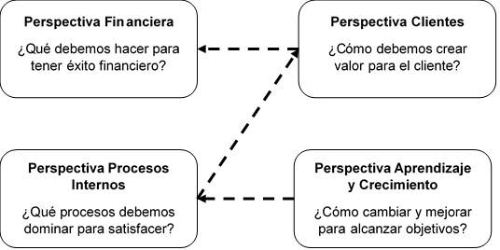
Perspectivas organizacionales
Perspectiva de aspectos redituables
La organización debe contemplar los beneficios económicos, psicológicos, sociales y, medioambientales que el cliente va a obtener.
Perspectiva de cliente
Permitir la creación de valor a través del entorno o donde el cliente percibe las características de la organización a través de la experiencia de usuario.
Perspectiva de procesos internos
Permitir que la imagen corporativa genere satisfacción y confianza en clientes, en el personal y en accionistas, generando un desempeño mayor y superior a la competencia.
Perspectiva de aprendizaje y crecimiento
Permitir la innovación y crecimiento de la imagen corporativa a través del desempeño del personal y, la actualización informativa y tecnológica.

Slide 51
OBJETIVO 1
Indicadores y dimensiones de la imagen corporativa por perspectiva
Aprendizaje & Crecimiento
Dimensión | Elemento medible | Cod
Personal | Apariencia física y vestimenta | P2
Personal | Actitud del personal | P3
Sentimientos positivos | Opinión de no clientes | SP6
Expresión visual | Logotipo y lema | EV1
Expresión visual | Tipografía | EV2
Expresión visual | Gráfico e imágenes | EV3
Expresión visual | Color institucional | EV4
Apariencia online | Apariencia de los canales digitales | O1
Comunicación externa | Sensaciones percibidas en publicidad | CE4
Comunicación externa | Sensaciones percibidas en mensajes generales | CE5

Slide 52
OBJETIVO 1
Indicadores y dimensiones de la imagen corporativa por perspectiva
Procesos Internos
Dimensión | Elemento medible | Cod
Actitud y comportamiento | Comportamiento ético | AC1
Actitud y comportamiento | Respeto por los derechos del cliente | AC2
Actitud y comportamiento | Valores corporativos identifican a la organización | AC3
Justicia en precios | Intereses, costos y comisiones justos por productos activos | JP1
Justicia en precios | Intereses o costos justos por productos y servicios pasivos | JP2
Justicia en precios | Intereses, costos y comisiones dentro de parámetros legales | JP3
Sentimientos positivos | RSC y apoyo a causas sociales y ambientales | SP1
Sentimientos positivos | Calidad de productos y servicios | SP3
Expresión del ambiente | Fachada Externa vs identidad de marca | EA1
Expresión del ambiente | Señalética, decoración y dist espacios vs identidad de marca | EA3
Apariencia online | Funcionalidad de espacios en canales digitales | O3

Slide 53
OBJETIVO 1
Indicadores y dimensiones de la imagen corporativa por perspectiva
Clientes
Dimensión | Elemento medible | Cod
Localización | Cantidad suficiente de puntos de servicio | L1
Localización | Cercanía a los puntos de servicio | L2
Localización | Fácil acceso a los puntos de servicio | L3
Personal | Cantidad de personal disponible en atención al público | P1
Expresión del ambiente | Fachada Externa vs servicio | EA2
Expresión del ambiente | Señalética, decoración y dist espacios vs servicio | EA4
Apariencia online | Distribución de espacios y contenido digital | O2
Comunicación externa | URL fácil de recordar | CE1
Comunicación externa | Comunicación digital recordable | CE2
Comunicación externa | Comunicación digital informativa | CE3

Slide 54
OBJETIVO 1
Indicadores y dimensiones de la imagen corporativa por perspectiva
Aspectos redituables
Dimensión | Elemento medible | Cod
Personal | Personal calificado y profesional | P4
Sentimientos positivos | Prestigio de la marca | SP2
Sentimientos positivos | Identificación y enorgullecimiento | SP4
Sentimientos positivos | Sensación de respaldo | SP5

Slide 55
OBJETIVO 2
Cuadro de mando integral para la imagen corporativa bancaria

Slide 56
OBJETIVO 2
Cuadro de mando integral para la imagen corporativa bancaria

Slide 57
OBJETIVO 2
Cuadro de mando integral para la imagen corporativa bancaria

Slide 58
OBJETIVO 3
Mapa estratégico para la imagen corporativa bancaria

Slide 59
PRESUPUESTO DE GASTOS

Slide 60
CONCLUSIONES
Las dimensiones de la imagen corporativa son el entorno donde se desarrolla la interacción entre el cliente y el banco, son responsables de las experiencias que se generan en el cliente a través de la percepción y, crean la impresión que se almacena en la memoria del individuo, convirtiéndose en un factor de decisión para mantener una relación de largo plazo; este entorno es el resultado de la gestión organizacional en: estrategia, comportamiento, cultura, actitud y estructura organizacional, además es el resultado del tipo de comunicación interna que se maneje dentro de la organización; por lo que se sigue los lineamientos de (Balmer, 2001) y (Currás Perez, 2010) en que la identidad corporativa es la estrategia de comercialización en ejecución y, los puntos reales de interacción entre el cliente y la organización, moldeado y gestionado desde la identidad organizacional.
Las dimensiones de imagen corporativa: (a) localización, (b) personal, (c) actitud y comportamiento, (d) justicia en precios, (e) sentimientos positivos, (f) expresión visual, (g) expresión del ambiente, (h) apariencia online y, (i) comunicación externa, tienen influencia sobre las dimensiones del comportamiento de los clientes: (a) satisfacción, (b) confianza, (c) compromiso y, (d) lealtad. La influencia se produce a través de los estímulos generados en las nueve dimensiones de imagen corporativa, estos generan ideas y sensaciones que establecen experiencias; las concepciones mentales propias de cada individuo ordenan las experiencias para establecer imágenes mentales; la relación e interacción entre imágenes mentales configura el significado que se imprime en la memoria y guía el comportamiento de los clientes.

Slide 61
CONCLUSIONES
Las instituciones bancarias priorizan la dimensión personal para la ejecución de la imagen corporativa, a través de la gestión de la comunicación interna, las actividades organizacionales y los beneficios, ya que consideran que, moldeando el comportamiento y actitud del personal, entenderán, expresarán y plasmarán lo que la organización espera que comuniquen, para construir experiencias y sensaciones en los clientes.
Las instituciones bancarias consideran a la imagen corporativa como una estrategia comunicacional que va dentro de la gestión de marca, en algunos casos separan la imagen y marca de la institución bancaria, de la imagen y marca de las tarjetas de crédito, por lo que en ocasiones son imágenes corporativas, marcas y estrategias comunicacionales distintas. Además, las instituciones bancarias utilizan la marca organizacional como marca paraguas para reforzar la confianza de las marcas de tarjetas de crédito en los segmentos que se enfocan.
La toma de decisiones de la imagen corporativa bancaria se realiza de forma estratégica, convoca a diversos departamentos que se comunican de forma vertical y horizontal; primerio la presidencia ejecutiva o gerencia general establece la dirección que debe tomar y, junto a la vicepresidencia ejecutiva de negocios/comercial plantean la estrategia; luego las decisiones se toman en conjunto entre la vicepresidencia de mercadeo/marketing y, las gerencias de marca, comunicación y relaciones públicas, los cuales se encargan de la aplicación de la estrategia.

Slide 62
CONCLUSIONES
Una persona puede mantener varias cuentas en diferentes bancos y, su nivel transaccional promedio mensual, se establece en: (a) cartera bruta $ 1,450.34 dólares; (b) volumen de crédito $ 1,200 dólares; (c) volumen crédito de consumo $ 100 dólares; (d) volumen crédito en tarjeta de crédito $ 200 dólares; (e) volumen microcrédito $ 150 dólares; (f) crédito inmobiliario $ 1,100 dólares; (g) crédito educativo: $ 200 dólares; (h) saldo de cuentas $ 1,612.33 dólares, además puede poseer entre una o dos tarjetas de crédito.
Los factores que influyen en el uso de productos y servicios de la banca son: (a) recepción de remesas 40%; (b) ahorro e inversión 30%; (c) pago de servicios básicos 20%; (d) pago de tarjetas de crédito o cheque 10%; tarjetas de crédito con marca principal la de la institución bancaria, menos del 10%. El 80% de los clientes prefiere mantener sus depósitos en ahorro, el 8% en depósitos en cuenta corriente y, el 7% en depósitos en cuenta básica.

Slide 63
RECOMENDACIONES
Se recomienda utilizar la propuesta balanced scorecard para la medición continua de la percepción de las dimensiones de imagen corporativa, ya que es indispensable evaluar de forma continua si las acciones desarrolladas desde la organización son efectivas en la percepción de los clientes y, si estas percepciones generan las experiencias que la organización desea provocar. Con la medición continua se busca conocer la situación actual, medir la estrategia planteada y, evaluar el resultado de la gestión organizacional en términos de la imagen corporativa, para asegurar la relación de largo plazo. además se recomienda que cada plantee sus propias rutas, desde las rutas genéricas planteadas en el cuadro de mando, ya que la visión, estrategia y composición de la imagen corporativa es diferente en cada institución.
Se recomienda desarrollar una gestión integral de imagen corporativa bajo una estrategia organizacional, no bajo una estrategia comunicacional, ya que las dimensiones localización, personal, actitud y comportamiento y, justicia en precios, no pueden plantear objetivos estratégicos y ejecutar acciones desde una estrategia comunicacional; se debe incluir más factores en la imagen corporativa actual, ya que solo se considera a la expresión visual (identidad visual), expresión del ambiente (fachada externa de los puntos de servicio), apariencia online y comunicación externa; la imagen corporativa debe evaluar continuamente los sentimientos que generan las acciones de la organización.

Slide 64
RECOMENDACIONES
Se recomienda incluir en la toma de decisiones de la imagen corporativa bancaria a la vicepresidencia de recursos humanos o talento humano y, sus dependencias, ya que el desarrollo de la imagen corporativa tiene dependencia directa de la identidad organizacional, la estructura, compromiso, comportamiento y cultura organizacional.
Se recomienda estructurar la imagen corporativa de la institución bancaria como una imagen fuerte con perspectivas a ser el soporte estratégico de la imagen corporativa de tarjetas de crédito, ya que las tarjetas de crédito separan su imagen de la institución bancaria, pudiendo provocar cierta dicotomía de imágenes en la percepción del cliente y su preferencia, pudiendo crear conflicto o dificultades en el proceso de creación de la imagen corporativa organizacional.
Se recomienda que las instituciones bancarias implementen canales de comunicación ascendentes, para incluir al personal operativo en la dirección de la imagen corporativa y la toma de decisiones, a través de conferencias, encuestas, grupos focales, buzón de sugerencias y email interno, ya que el personal de nivel operativo, es el personal que está en permanente contacto con el cliente y, conoce la percepción del mismo, pudiendo establecerse como opinión de referencia para implementar las mejoras que en la imagen corporativa.

Slide 65
RECOMENDACIONES
Se recomienda que las instituciones bancarias implementen en su oferta bancaria y en la cartera de créditos los denominados productos verdes, para aumentar la demanda de productos y servicios bancarios y, aumentar el promedio transaccional por cliente. Además, se recomienda implementar sistemas SARAS y, promover conciencia ecológica en los clientes internos y externos, ya que se concuerda con (Yadav et al., 2016) en que la incursión en las prácticas ecológicas desarrollan imágenes ecológicas que mejoran la imagen corporativa.
Se recomienda evaluar las percepciones que se generan en los clientes, en los canales y servicios de: recepción de remesas, ahorro e inversión y pago de servicios básicos, ya que constituyen el 90% de la preferencia de uso. Además, se recomienda evaluar los beneficios que recibe el cliente por mantener sus ahorros, ya que esta modalidad de depósito representa el 80% de la preferencia de los clientes, pudiendo generar percepciones positivas de imagen corporativa por la presencia de beneficios atractivos de acuerdo al tipo de cliente.

Slide 66
GRACIAS

